Slide 1

Z-Wave Protocol and Products
Vulnerability Analysis
Team WYP - Best of the Best 7th
Notes:
안녕하세요
Z-Wave 프로토콜과 제품에 대한 취약점 분석 발표를 맡은 임지환입니다.

Slide 2





ABOUT US!
Best of the Best 7th
Sung-Bum Kim
Young-Ho Jung
Min-Seok Sung
Ji-Hwan Lim
Ki-Yoon Cho
Notes:
비오비 + 5명

Slide 3
INDEX
What is Z-Wave?
Z-Wave Vulnerability
Ongoing Research
Notes:
목차를 간단히 말씀드리자면
Z-Wave가 무엇인지
그리고 Z-Wave 취약점
마지막으로 현재 연구중인 부분까지 설명 드리려고 합니다.

Slide 4
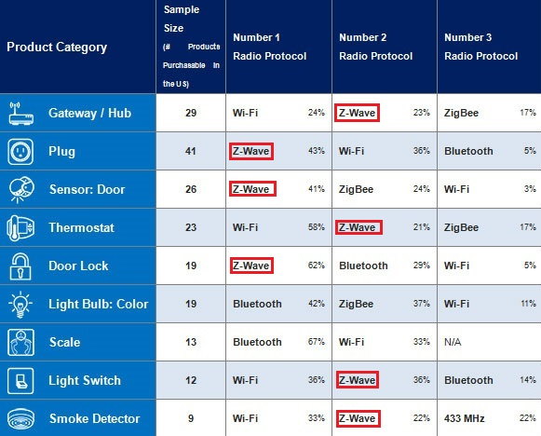
WHAT IS Z-WAVE?
Z-WAVE is a much lower power alternative than Wi-Fi, but with a much bigger range than Bluetooth,
Z-Wave operates using low-energy radio waves to communicate from device to device.
2001, Non-Secure : Plain Data Transmission
2009, S0 : Send Data Encrypted with Symmetric Keys
2016, S2 : Complement the Problem of S0
Different frequency bands by country
920.9, 921.7, 923.1 MHz : KR
Notes:
Z-Wave는 와이파이보다 저전력으로 블루투스 먼 거리에 있는 기기들을 제어할 수 있는 저전력 근거리 무선 통신 프로토콜 인데요.
2001년에 넌 시큐리티 모드로 처음 출시되어 s0, s2 방식으로 보안성이 향상 되어왔습니다.

Slide 5




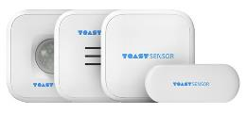


USING THE Z-WAVE IN PAN
PAN : network for interconnecting devices centered on an individual person's space.
Personal Area Network
LTE, WIFI…
LTE, WIFI…
User
( APP )
Node
Another
Node
Server
Controller
Notes:
그렇다면 Z-Wave 기기는 어떤 방식으로 동작할까요?
사용자가 핸드폰 앱으로 명령을 보내게 되면 서버를 통해 컨트롤러에게 도착하게 됩니다.
컨트롤러는 수신된 명령에 맞는 Z-Wave 프레임을 생성하여 노드들을 제어합니다.

Slide 6
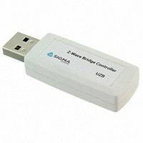
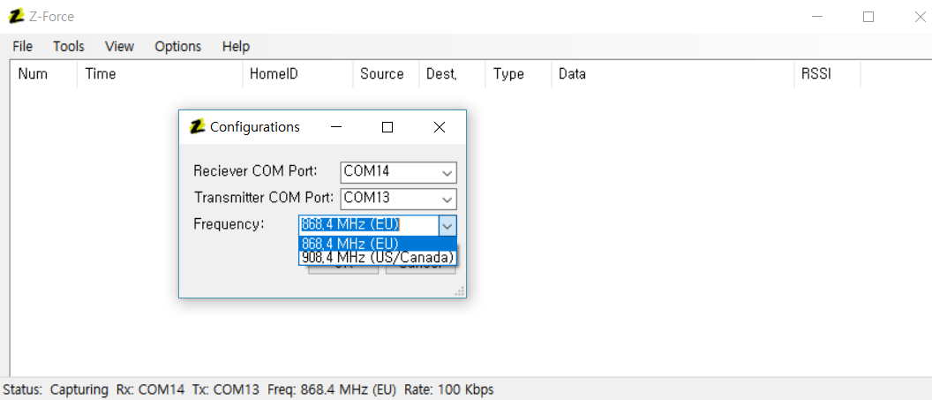
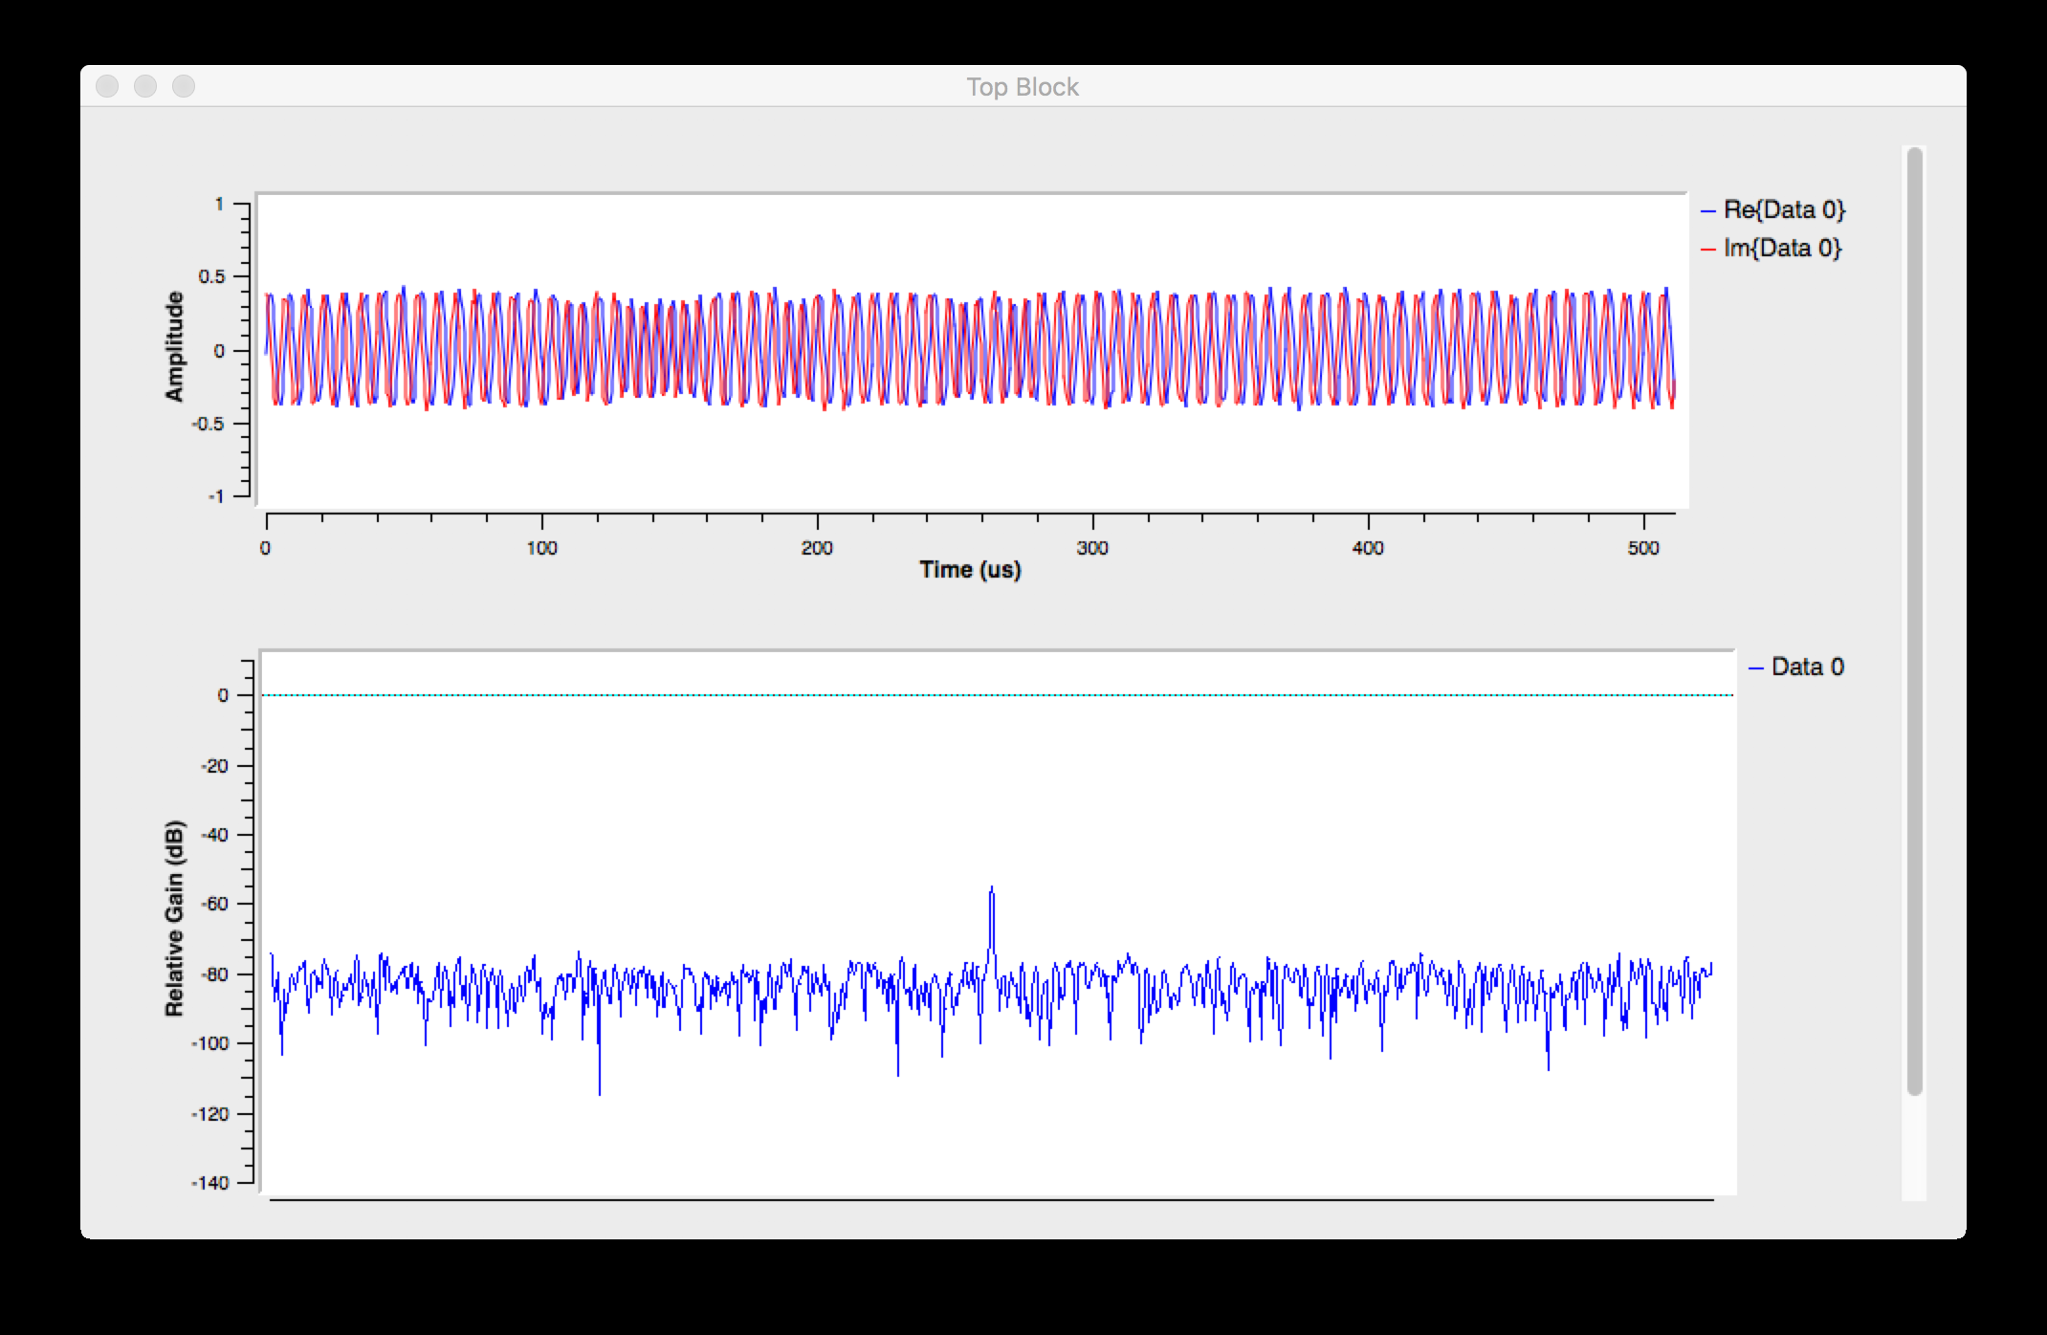
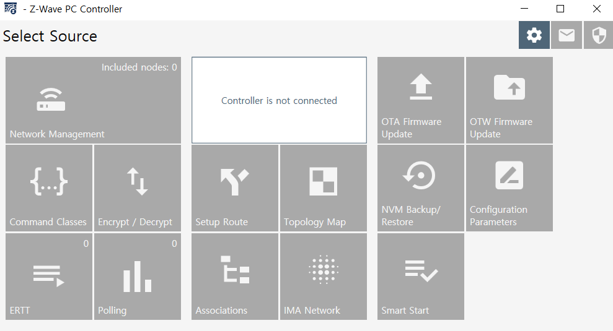
THEN, HOW TO SEND A FRAME?
CC1110 + Z Force
HackRF
UZB + PC controller
Notes:
그렇기 때문에 Z-Wave 프레임을 보내는 것이 큰 문제였는데요.
HackRF를 통해서는 넌시큐리티에 대한 Replay만이 성공하였고
UZB와 PC Controller를 이용하여 저희가 원하는 Z-Wave 프레임을 전송하는데 성공하였습니다.

Slide 7
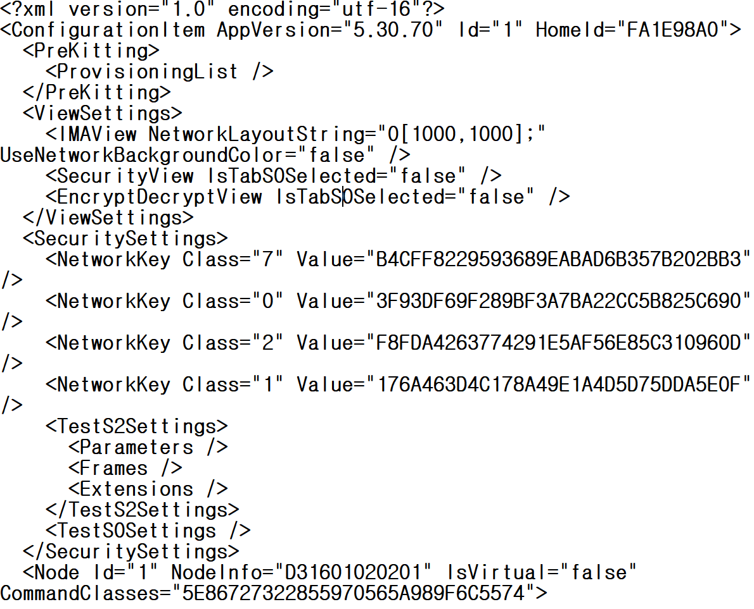
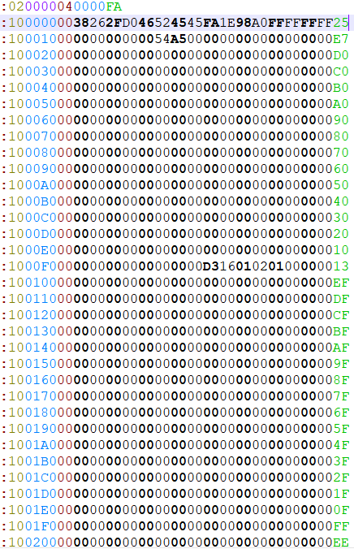
NON SECURITY ?!
Even now, Many Z-WAVE Products Use “Non Secured” ver.
Attacker
User
( APP )
Server
Instruction Command
Node
Notification
Notification
Controller
Notification Report
Notes:
넌시큐리티모드는 평문으로 명령어가 전송되어서 저희가 Z-Wave 프레임을 생성하여 전송할 수 있다면 손 쉽게 제어할 수 있었습니다.

Slide 8
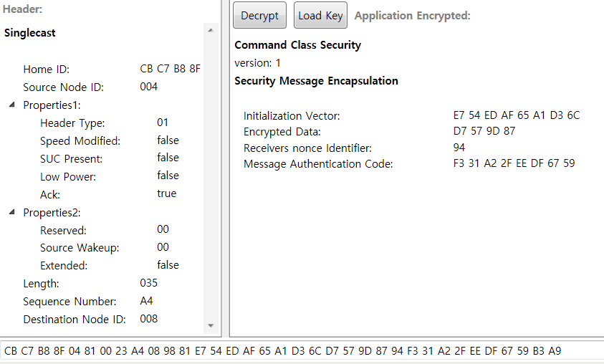
S0
Non Secured → S0 : Added new features
- Added Application Data encryption process
- Added Message Authentication Code to authenticate encrypted data
Notes:
Nonce Security에서 보안성이 향상된 S0 같은 경우는
애플리케이션 데이터에 대한 암호화 과정과
암호화된 데이터가 올바른 값인지 확인하는 Message Authentication Code가 추가되었는데요.
빨간색과 파란색 박스가 방금 말씀드린 부분 입니다.

Slide 9
S0 VULNERABILITY
However, S0 also has a lot of problems
The network key used for encryption was used symmetric Key and all nodes use one network key
There are three hard code key values used to encrypt and transfer network keys
So, We Can Remote Control S0 Device !
Notes:
이렇게 보안성이 향상되었음에 불구하고 S0에는 많은 문제점이 존재하고 있었습니다.
노드들을 제어하는 데 사용되는 암호 키가 하나의 동일한 대칭 키를 사용한다는 점과
그 네트워크 키를 암호화하여 교환할 때 사용하는 3개의 하드코딩 된 디폴트 값이 문제였습니다.

Slide 10
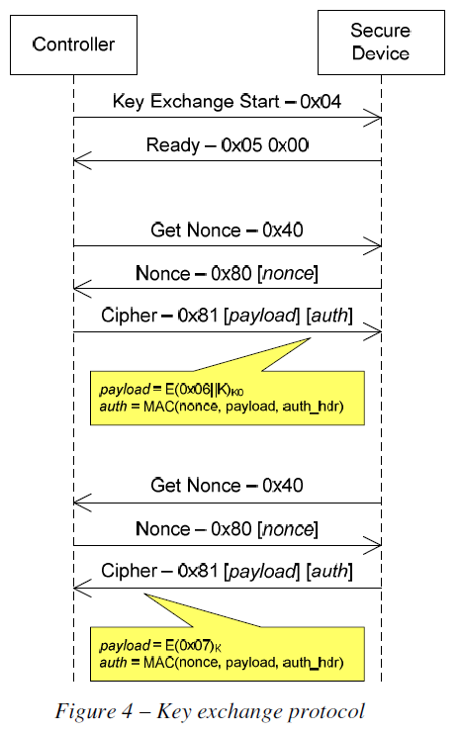
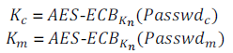
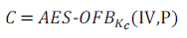
KEY EXCHANGE METHOD
1. Key Exchange Start Frame
2. Key Exchange Frame ( with PRE SHARED SYMMETRIC KEY )
3. After Key Exchange Frame ( with EXCHANGED SYMMETRIC KEY )
Notes:
키 교환 과정을 좀 더 자세히 설명 드리자면
키 교환을 시작한다고 알리는 프레임과
네트워크 키를 암호화하여 교환하는 프레임
마지막으로 네트워크 키를 수신 후 암호화 하는 프레임으로 구성됩니다.

Slide 11
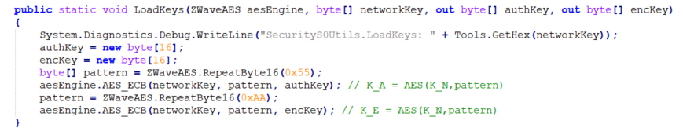
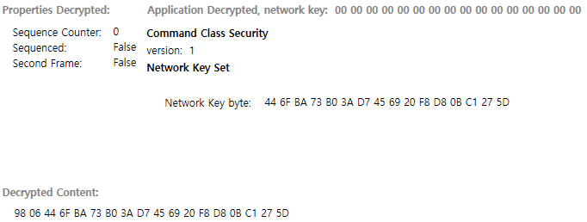
HARDCODED VALUE
Kn = 0000000000000000
→ PRE SHARED KEY
→ Exchanged
Symmetric KEY
Notes:
저희는 코드분석을 통하여 3개의 값을 알아내는데 성공하였고 Kn은 16Byte 0, 그리고 빨간색 박스로 표시되어있는 부분이 바로 Passwd 값입니다.
이 3개의 값을 알고 있다면 스니핑을 통하여 네트워크 키를 탈취할 수 있고 이 네트워크 키를 이용하여서 정상적인 S0 프레임을 생성할 수 있었습니다.

Slide 12
HOW TO STEAL THE KEY?
Waiting keep…. Until the pairing occurs on the
target’s network :-(
DoS attack to the target network,
and make the target network do a pairing process again
3. Remote Add mode
Notes:
그렇다면 이 암호화 과정에서 사용되는 네트워크 키를 어떻게 탈취할지에 대해서 많은 고민을 하였는데요.
페어링 과정에서 키를 교환하기 때문에 페어링 과정부터 프레임을 스니핑 하여 탈취하거나
Dos Attack을 통하여 서비스를 비정상적으로 동작 시킨 뒤 초기화 및 재 페어링을 유도하여 네트워크 키를 탈취할 수 있을 것이라고 생각을 하였고

Slide 13
DOS ATTACK
HOME ID : CB C7 B8 8F
Instruction ( Command Class, Command )
①
Attacker
Node ID : 1
First Segment ( 55 C0 )
Controller
Node ID : 1
②
Subsequent Segment ( 55 E0 )
③
Subsequent Segment ( 55 E0 )
④
Segment Completed ( 55 E8 )
Notes:
재 페어링을 유도하기 위한 Dos Attack은 프레임을 분할하여 전송하는 First Segment와 Sub Segment 기능을 이용하여 지속적으로 분할된 프레임을 전송하고
이를 병합하느라 컨트롤러가 오버헤드가 발생하면서 정상적인 알림이나 제어 명령어를 수신하지 못하는 것을 확인하였습니다.

Slide 14
REMOTE CONTROL
HOME ID : FA 1E 98 A0
Instruction ( Command Class, Command )
①
Attacker
Node ID : 1
Nonce Get ( 98 40 )
Door Lock
Node ID : 10
②
Nonce Report ( 98 80 )
③
Cipher Text ( 98 81 )
Notes:
그리고 S0에서 원격 제어를 하기 위해서는 Nonce 값을 주고 받은 뒤 Nonce 값과 네트워크 키 값으로 암호호 한 명령을 노드에게 보내주게 됩니다.
이를 수신 받은 노드는 자신이 가지고 있는 네트워크 키를 이용하여 복호화 한 뒤 정상적인 명령이라면 해당 제어명령을 수행하는데요.

Slide 15
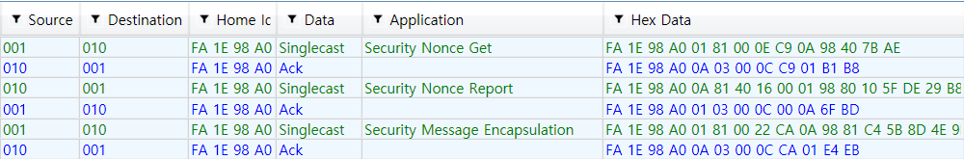
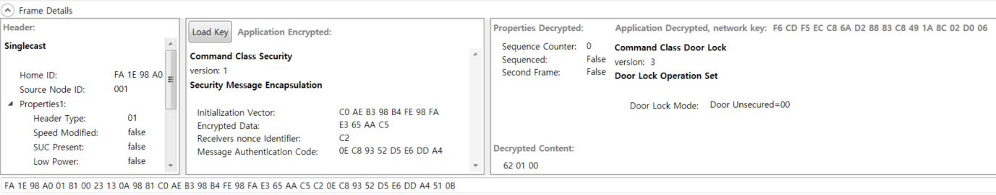
REMOTE CONTROL
①
②
③
Notes:
Node가 Nonce값을 준 뒤에 해당 Nonce 값을 이용하여 암호화 한 프레임을 기다리는 시간이 최대 3초였습니다.
그래서 기존에 사용하던 PC Controller를 이용해서는 시간적인 문제로 힘들 것이라고 생각하였고 다른 Z-Wave Software를 찾아보던 중에

Slide 16
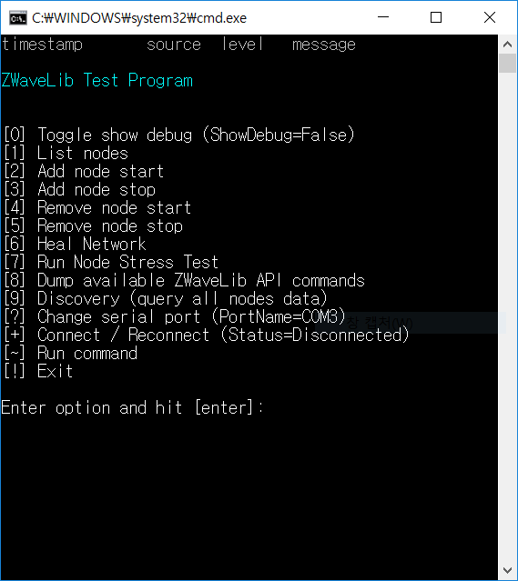
Z-WAVE CMD OPEN SOURCE
https://github.com/genielabs/zwave-lib-dotnet
This is similar to OpenZwave, but there is no USB crash in the KR band that occurs in OpenZwave
This code can send packets, but only in Non-Secured mode. Therefore, we developed our own spoofing tool through code modification.
Notes:
Lib dotnet이라는 CMD 기반의 프로그램을 발견하였습니다.
하지만 이 프로그램은 Nonce Security 모드에 대해서만 지원하는 간단한 프로그램이었는데

Slide 17
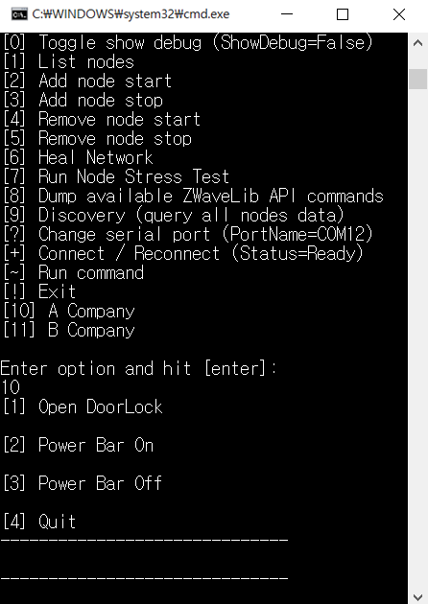
Z-WAVE CMD CONTROLLER
Spoofing through the code modification of the PC Controller is difficult in S0 because of time constraints.
We have specified information about the products we want to spoof.
In addition, after sending Nonce Get, it is implemented so that all can be executed within 3 seconds until receiving the Nonce value and transmitting the encrypted command.
Notes:
코드분석을 통해서 S0를 제어할 수 있는 소프트웨어로 개발을 하였습니다.
CMD 창의 10번 11번 A, B Company로 네트워크 키를 설정한 뒤 특정 회사의 제품이 갖고 있는 명령어를 입력하게 되면
자동으로 Nonce Get을 보낸 뒤 Nonce 입력 대기 상태로 들어가게 구현하였고
Nonce 값을 입력을 해주면 미리 설정한 네트워크 키 값을 이용하여 제어 메시지를 암호화하여 전송하게 되고 3초안에 S0 제품을 제어할 수 있었습니다.

Slide 18
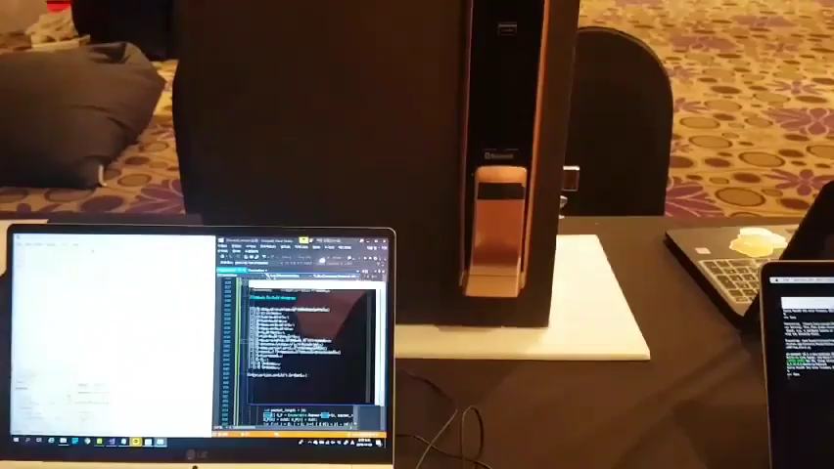
S0 REMOTE CONTROL DEMO
Notes:
그럼 이제 영상을 통해서 확인해보도록 하겠습니다.

Slide 19
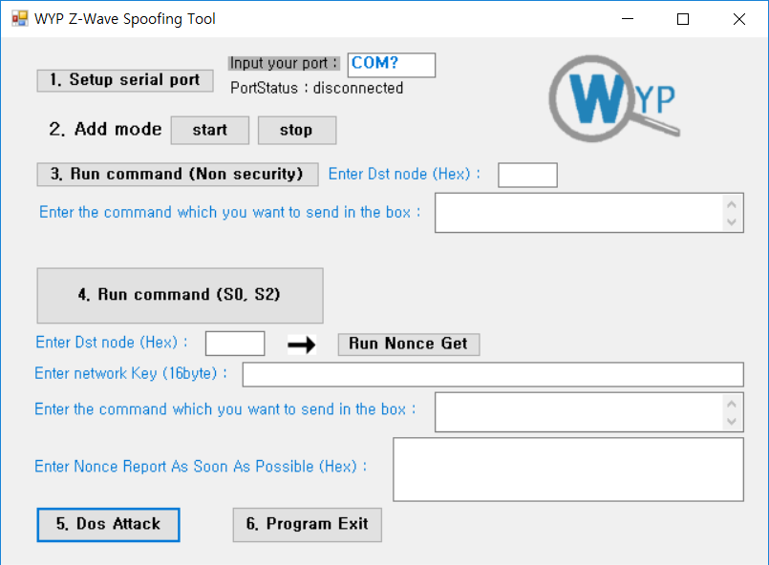
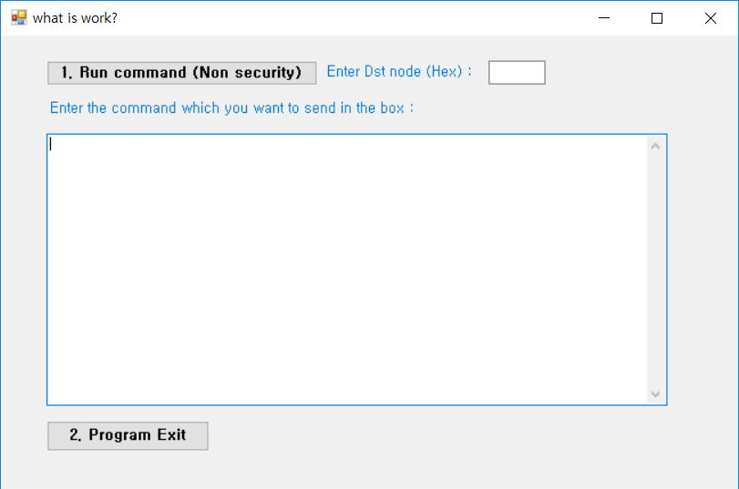
WYP Z-Wave Spoofing Tool

Slide 20


ONGOING RESEARCH
1. FOTA ( Firmware Update Over the Air )
Using Z-Wave, control the node and upload a malicious firmware
2. Remote Add Mode Control
After analyzing TLS packet, the attacker can remotely set the hub to ADD MODE
3. S2 Research
In S2, key exchange methods and message transmission issues were Complemented.
Notes:
네! 그리고 아직 연구중인 부분에 대해서 설명드리자면
먼저 악성 펌웨어를 Z-Wave를 이용하여 업로드하고 제어할 수 있는 FOTA와 WIFI 패킷을 이용하여 컨트롤러가 ADD 모드에 들어가는 Remote Add Mode control 그리고 s0의 몇몇 문제점들을 보안한 s2에 대해서도 분석을 진행하고 있습니다.
이 3가지 내용을 지금 부터 조금 더 자세하게 설명 드리겠습니다.

Slide 21

FOTA ( FIRMWARE UPDATE OVER THE AIR )
HOME ID : CB C7 B8 8F
Instruction ( Command Class, Command )
①
Attacker
Node ID : 1
Firmware Md Get ( 7A 01 )
Multi Tab
Node ID : 28
②
Firmware Md Report ( 7A 02 )
③
Firmware Update Md Request Get ( 7A 03 )
④
Firmware Update Md Request Report ( 7A 04 )
⑤
Firmware Update Md Get ( 7A 05 )
⑥
Firmware Update Md Report ( 7A 06 )
Notes:
FOTA 같은 경우에는 처음에 Firmware와 Firmware Update 모드와 관련된 데이터를 주고받는데
그 이후에 Update Md를 이용하여 업로드할 펌웨어 데이터를 노드에게 전송을 하게 됩니다.
노드가 먼저 컨트롤러로 위장한 공격자에게 펌웨어를 요구를 하고 그러면 공격자는 펌웨어를 노드에게 업로드할 수 있게 됩니다.
FOTA는 처음에

Slide 22
FOTA ( FIRMWARE UPDATE OVER THE AIR )
S0 products should only receive S0 FOTA commands and ignore Nonce FOTA commands.
Door Lock
( S0 )
S0 FOTA GET
Controller
None Security FOTA GET
Multi Tab
( S0 )
S0 FOTA REPORT
None Security FOTA REPORT
Notes:
먼저 포타에서 S0 제품은 S0 FOTA에 대해서만 응답을 하고 NONCE FOTA는 무시를 해야하지만

Slide 23
FOTA ( FIRMWARE UPDATE OVER THE AIR )
But we also found a response to Nonce FOTA.
Door Lock
( S0 )
S0 FOTA GET
Controller
None Security FOTA GET
Multi Tab
( S0 )
S0 FOTA REPORT
None Security FOTA REPORT
Notes:
몇몇 제품들은 NONCE FOTA로 요청하였을 때도 정상적으로 동작하는 것을 확인하였습니다.
현재 FOTA를 통해서 펌웨어를 전송하는데 까지는 성공하였지만 저희가 전송한 펌웨어를 활성화 시키지는 못했습니다.
이 이유로 기기 펌웨어안에 특정 인증에 필요한 값이 있다고 판단을 하였고 현재 펌웨어 추출하여 분석 중에 있습니다.

Slide 24
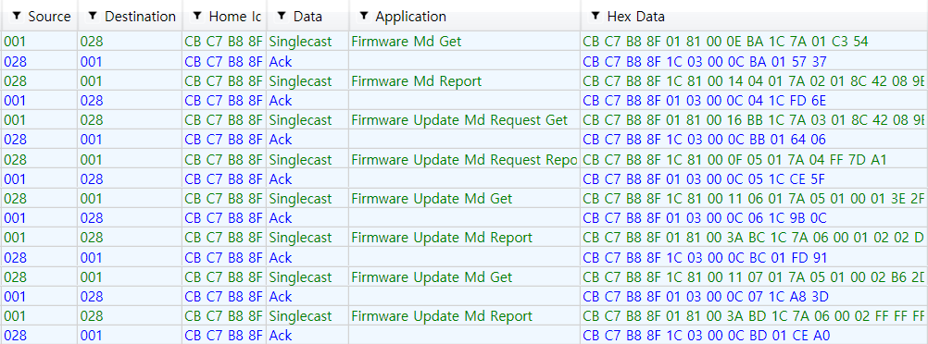
FOTA ( FIRMWARE OVER THE AIR )
①
②
③
④
⑤
⑥
Report Number 2 is Order of the Firmware Data
Notes:
실제 프레임을 보면 펌웨어 데이터 순서를 Report Number2를 이용하여 동기화하는 것을 확인할 수 있고 한국에서 사용되고 있는 실제 제품의 펌웨어를 업로드를 하는 프레임을 보냈을 때 응답은 오지만 아직 악성 펌웨어를 업로드 하진 못했습니다.

Slide 25





REMOTE ADD MODE CONTROL
Server
My Home
Router
Controller
Command
TLS Encrypted Packet
Z-Wave
Notes:
Remote Add Mode Control 같은 경우에는 핸드폰을 이용하여서 컨트롤러가 ADD 모드로 작동 하는 기능을 발견하였습니다.
컨트롤러에게 해당 패킷을 전송하였을 때 ADD로 작동을 하게 된다며 중간에 개입하더라도 공격자가 미리 준비한 노드를 이용하여서 네트워크 키를 탈취할 수 있는데요.

Slide 26
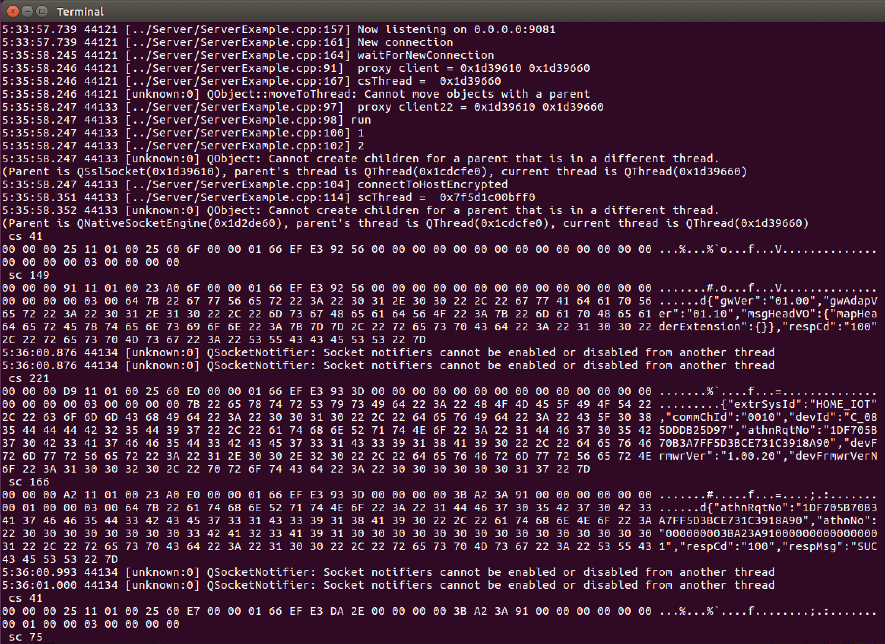





REMOTE ADD MODE CONTROL
Possible attacks on typical Z-Wave networks
Attacker Proxy Server
Plain Text
Plain Text
Server
Router
SSL Client
SSL Server
Gateway ( AP )
ARP
IP : Server -> SSL Server
ARP
Controller
Attacker
Notes:
이런 망구성도로 동작하는 상황에서 공격자가 ARP Spoofing을 사용하였을 때 미리 준비한 프록시 서버를 통한 MITM을 성공하였고
프록시 서버에서 주고 받는 Key Value 형식의 Plain Text를 분석 중에 있습니다.

Slide 27
S2
S0 → S2 : Added new features
By Exchanging the network key using ECDH, even if sniffing is performed, the key can not be taken.
However, after the key was exchanged, a symmetric key has been used, like S0
And a Vulnerability called Z-Shave was announced in May.
Notes:
마지막으로 S2와 관련된 연구인데요.
S0와 S2 가장 큰 차이점은 키를 교환하는 과정에서 ECDH를 이용하기 때문에 스니핑을 하더라도 네트워크 키를 탈취할 수 없다는 점이었습니다.
하지만 키를 교환한 이후에는 3개의 대칭 키를 이용하여서 암호문을 주고받기 때문에 네트워크 키만 알고 있다면 S0와 같은 방식의 문제점이 발생하였습니다.

Slide 28
Z-Shave
Attacker can spoof the S2 key exchange frame with the S0 key exchange Frame to capture the network key.
S0 Key Exchange
S2 Key Exchange
Controller
Attacker
Node
Notes:
이미 알려진 S2 취약점인 Z-Shave 같은 경우에는 S2 키 교환 프레임을 S0 키 교환 프레임을 변경하여 노드를 취약한 S0로 연결하게 하는 공격인데요.
하지만 Z-Shave는 S0 키를 탈취하기 때문에 이전에 연결된 S2 제품에 대해선 제어할 수 없었습니다.

Slide 29
S2 Key Hijacking
When a controller enters ADD mode, Attacker can do pairing before the node.
Attacker
S2 Key Exchange
ADD MODE ON
Controller
S2 Key Exchange
ADD MODE ON
Node
Notes:
그래서 저희는 Controller가 Add Mode로 들어가는 즉시 노드보다 먼저 S2로 키 교환을 하여 S2 제품들을 공격할 수 있는 S2 Key Hijacking을 연구 중에 있습니다.

Slide 30
Thank You
Team WYP - Best of the Best 7th
Thanks to - Anesra, Gilgil, Hojin
Notes:
지금까지 발표 들어주셔서 감사합니다.

